Slide 1
海から見つめる子どもランドスケープ「ふくおか」プロジェクト 2019
実績報告書
山王ひなた美術教室
公益財団日本財団
海と日本プロジェクト2019

Slide 2
海から見つめる子どもランドスケープ「ふくおか」プロジェクトについて
プロジェクトの意義
山王ひなた美術教室は、8月10日（土）～11月4日（月・祝）にかけて、「海からみつめる子どもランドスケープ『ふくおか』」を開催しました。
この取組みは日本財団助成事業の2年目開催でもあり、昨年からより規模を大きく、広範囲の参加者を集めた事業となりました。子ども達の未来や、福岡のまちを“海と関わり合うまち”にするために、博多・壱岐・平戸を舞台に子ども達と一緒に美しい海を思いっきり遊び、暮らしを体験しました。このイベントは、次世代へ海を引き継ぐために、海を介して人と人とがつながる“日本財団「海と日本プロジェクト2019」”の一環です。
福岡市の子ども達は、ひとり親世帯・多子世帯・共働き世帯・多文化(外国籍)等多様な背景を持っています。そのような背景を持った多くの子どもたちには、「ふくおか」の文化・歴史・食が豊かな海によってもたらされていることに気付く機会が不足しています。本イベントで子ども達には、地域の人々が海と関わり合いながら生きていることを学び、その学びから福岡と海の強い結びつきを再発見してもらいました。そしてその「学んだこと」を美術教室の強みである模型製作で新しい「福岡のまちづくり」として昇華し、広く市民の方に見ていただく展覧会を開催することが出来ました。プロジェクトを機会に海と福岡のまちを子ども達と一緒に考える有意義な取り組みでした。
博多の学び、壱岐の学びと充実した体験イベントを行いましたが、平戸の学びについては、残念ながら台風17号の自然災害の為、事業中止をせざるを得ませんでした。
しかし今年は特に美術教室の強みを生かした「ランドスケープ」制作をもっと展覧会として魅力ある展示発表を心掛け、様々なステークホルダーが協力し合い、魅力的な制作展示の展覧会が開催され、多くの来場者がプロジェクトを楽しみながら海とまちの関係を開講するきっかけとなりました。
参加した子ども達へ
このプロジェクトは、「海のことが好きになれるまち」を、模型作りでていあんする試みでした。どんなものがあれば、海のことが好きになれたでしょうか？見ていてワクワク・ドキドキするもの、便利なもの、形がへんてこなもの。海とつながりがあるものならなんでもOK です。みんなの力とアイデアを出し合って、これからも自分たちの住んでいる「ふくおか」のまちを考えていきましょう。
今年は今も豊かな海との暮らしが息づいている「壱岐( いき)」と「平戸（ひらど）」に行ってみるプロジェクトを計画していました。残念ながら平戸は台風上陸より中止となってしまいましたが、みんなの豊かなそうぞうりょくと、体験できたさまざまな海をその目と体で確かめて、模型作りに活かすことが出来ました。これからも色んな海を一緒に体験し。ふくおかだけではなく、日本がたような海にかこまれていることに気付きましょう。

Slide 3
『海から見つめる子どもランドスケープ「ふくおか」』
期間：2019年8月10日(土)～11月4日(月・祝)
対象：福岡市在住の小学生及び中学生
主催：山王ひなた美術教室
助成：公益財団法人日本財団「海と日本プロジェクト」
協力：一般社団法人ふくおかFUN 根獅子町集落機能再編協議会 みなとやゲス トハウス 山彦舎 一般社団法人壱岐市観光連盟 壱岐市立一支国博物館 一般社団法人平戸観光協会 九州産業大学造形短期大学部
後援：福岡市 壱岐市 平戸市 福岡市教育委員会 壱岐市教育委員会 平戸教育委員会 (社福)福岡市社会福祉協議会 (公財)福岡市文化振興財団 西日本新聞社 毎日新聞社 朝日新聞社 RKB KBC
協賛：ぺべオジャポン ペリカン ターナー色彩
博多：海と子どもの学び～海と日本PROJECT～
2019年8月10日(日)
福岡市博多区山王1丁目11-11光薫寺
2019年8月12日(月・祝)
福岡市中央区地行浜2－1－34 まもるーむ福岡
壱岐：海と子どもの学び～海と日本PROJECT～
2019年8月17日(土)～8月18日(日)・8月25日(日)
長崎県壱岐市芦辺町とその周辺、立体模型制作
平戸：海と子どもの学び～海と日本PROJECT～
2019年9月23日(日)～9月24日(月祝)・9月29日(日)
長崎県平戸市と根獅子町周辺、立体模型制作
※台風17号上陸の為、中止事業となりました
海から見つめる子どもランドスケープ「ふくおか」成果展
2019年11月3日(日)～11月4日(月・祝)
福岡県福岡市博多区春住小学校体育館

Slide 4
事業ID：201849214
事業名：海から見つめる子どもランドスケープ「ふくおか」プロジェクト(海と日本2019)
団体名：山王ひなた美術教室
１）オリジナルイベント開催概要
イベントタイトル | 博多：海と子どもの学び～海と日本PROJECT～
イベントの 目的・ねらい | 海から見つめる子どもランドスケープ「ふくおか」プロジェクト(海と日本2019)は、福岡の子ども達が、自分たちの住んでいる福岡を「海のことが好きになれるまち」として模型作りで提案する試みです。どんなものがあれば、海のことが好きになれるかな？見ていてワクワク・ドキドキするもの、便利なもの、形がへんてこなもの。海とつながりがあるものならなんでもOK です。美術教室ならではの美術制作で海の新しい可能性を子どもたちと一緒に発見します。 第一弾の「博多プロジェクトは、まず福岡の海を知ることから。 皆が普段知っているお魚はどれくらいいるかな？博多区光薫寺のホールを舞台に、玄海のお魚たちがずらりと並びました。参加したみんなが観察しての、絵画コンクール制作でしっかりと海をキャッチしました。 そして一般社団法人ふくおかFUNの協力で、「ふくおか」の海を学びました。今まで知らなかった、福岡の海、博多湾についてたくさん学びました！ふくおかの海をよく知っているダイバーから、美しいふくおかの海、そして環境を守らなくてはいけないふくおかの海をたのしくレクチャーやクイズで参加者も楽しく学ぶことが出来ました。 今後は、今も豊かな海との暮らしが息づいている「壱岐( いき)」と「平戸（ひらど）」に行ってみるプロジェクトがあります。その目と体で確かめて、ランドスケープ模型作りに活かします。
日程 | 2019年8月10日(土) 2019年8月12日(月・祝)
開催場所 | 福岡市博多区山王1丁目11-11光薫寺 福岡市中央区地行浜2丁目1-34まもるーむ福岡
参加人数 | 150名(小学生及び幼児、保護者及びスタッフ含) 光薫寺97名 まもるーむ53名
主催 | 山王ひなた美術教室
共催
協力 | 長浜鮮魚市場 光薫寺 一般社団法人ふくおかFUN
告知方法 | 自団体ウェブサイトおよびフェイスブック・ツイッターによる告知。福岡市及び福岡市教育委員会後援による指定小学校へのリーフレット配布(10,000枚)。福岡市中央児童会館や市役所へのB2ポスター掲示。近隣小学校区へチラシ配布(700枚)

Slide 5
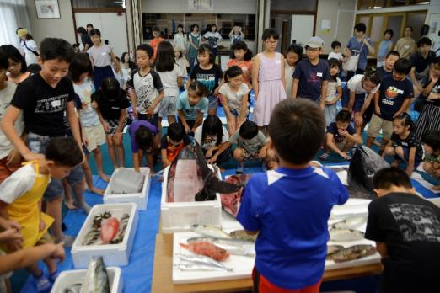
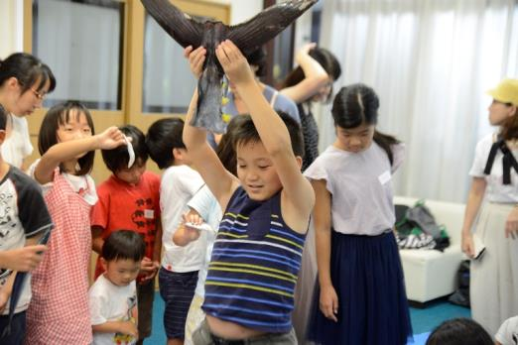
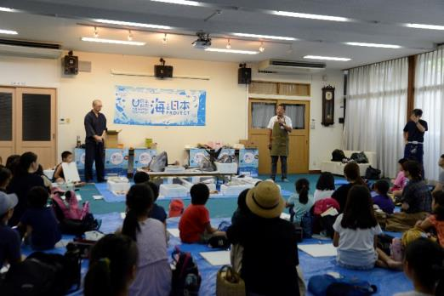
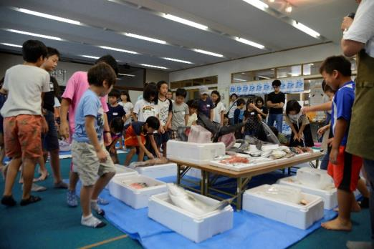
イベント１ 内容 | 長浜鮮魚市場から集めてきた玄海のお魚を観察して、絵画制作 福岡市の海の台所「長浜鮮魚市場」から驚くばかりのお魚さんたちが、光薫寺にやってきました。普段子ども達は料理されたお魚しか見たことがないので、自分のあたまより大きなマグロのカブトや大きなブリに大興奮しました。さあ、みんなのキラキラした目で早速お魚たちを観察です。自分の観察で写し取れたら、豊かな色彩で彩色しましょう。絵画の世界は自由で、みんな自分の色を見つけ出して素晴らしい作品に仕上がりました！想像で描くよりも、「体験」が伴うだけでこんなにも素敵な作品に出合うことが出来ました。
光薫寺お魚絵画コンクールの様子

Slide 6
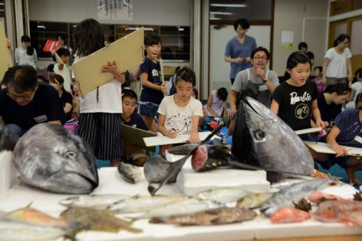
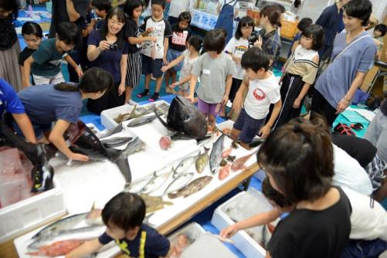
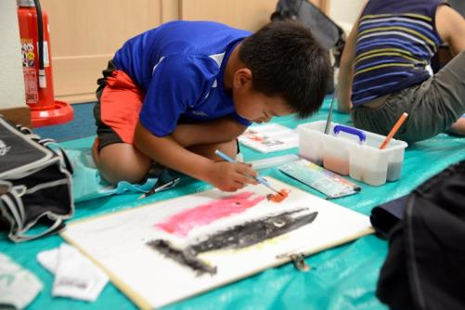
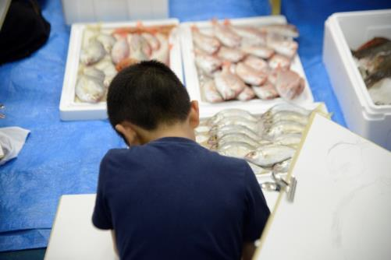
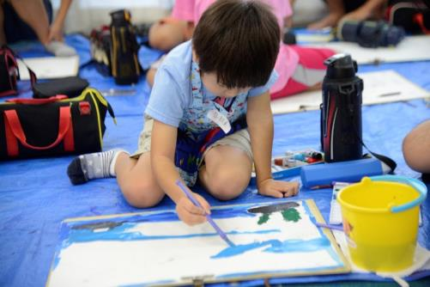
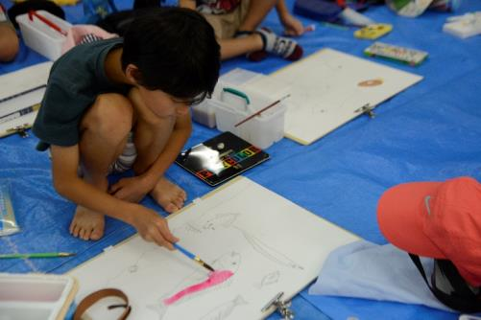
光薫寺お魚絵画コンクールの様子

Slide 7
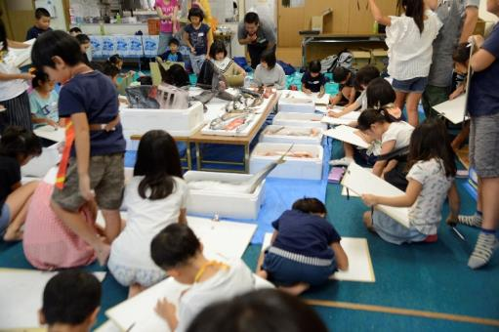
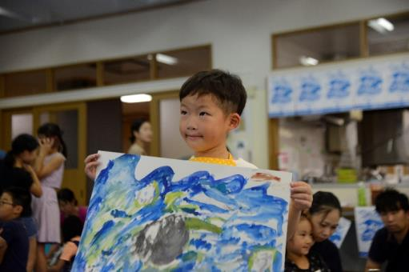
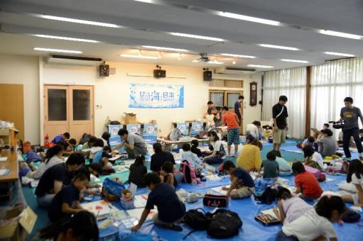
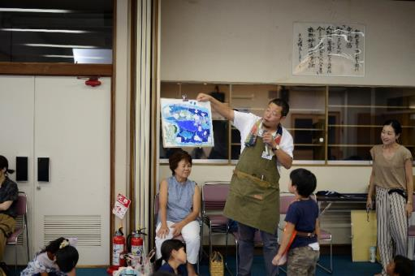
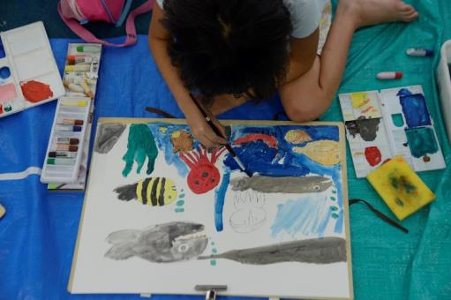
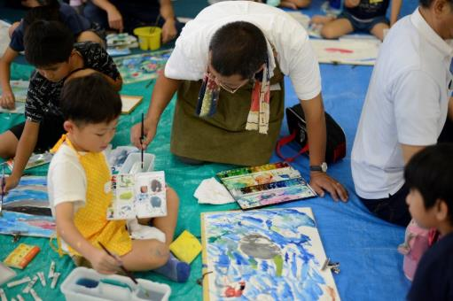
光薫寺お魚絵画コンクールの様子

Slide 8
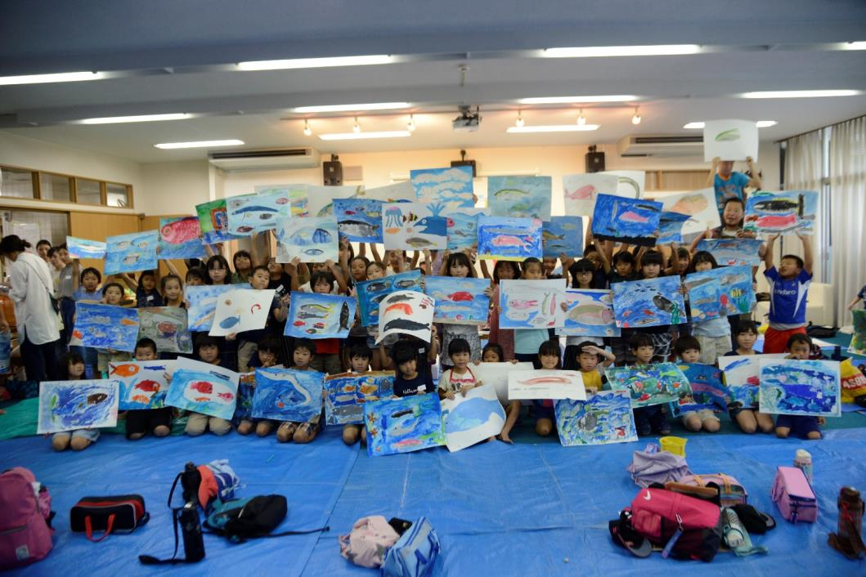
光薫寺お魚絵画コンクールの様子

Slide 9
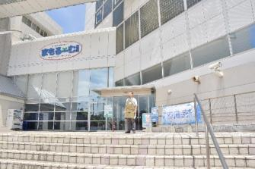
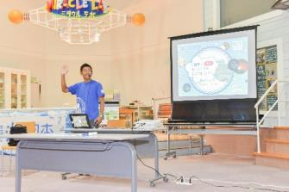
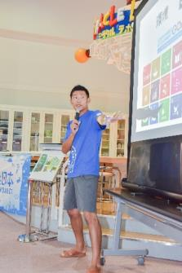
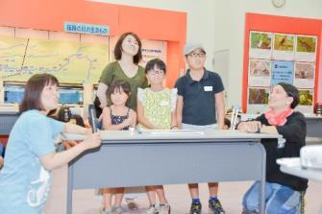
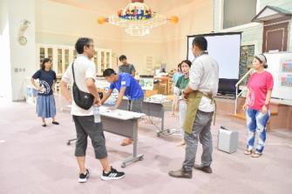
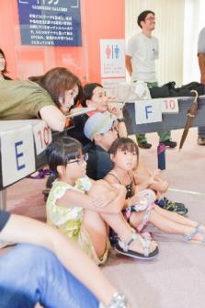
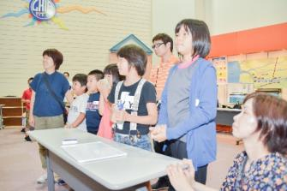
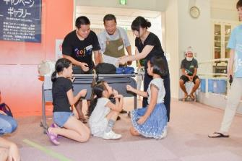
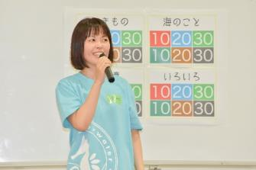
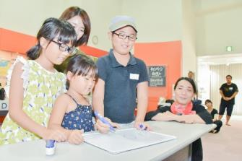
事業ID：201849214
事業名：海から見つめる子どもランドスケープ「ふくおか」プロジェクト(海と日本2019)
団体名：山王ひなた美術教室
イベント２ 内容 | 一般社団法人ふくおかFUNによる、「ふくおか」の海を知る・学ぶ・楽しむレクチャー 福岡市中央区地行浜にある、環境学習施設「まもるーむ福岡」に子ども達が集まって、福岡の海を調査、保全をしているダイバーのふくおかFUN代表の大神弘太朗さんから、クイズ形式の福岡の海の学びを行いました。 福岡の海について子供たちが楽しく学びながら深く知ることが出来るレクチャーを受けました。
まもるーむ福岡の様子

Slide 10
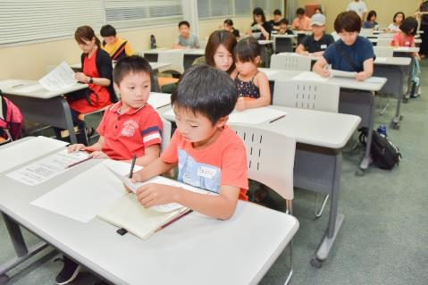
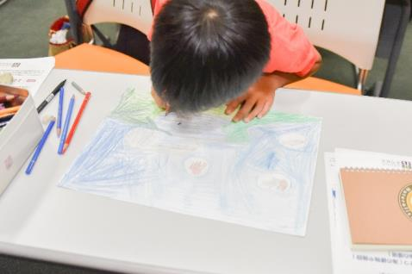
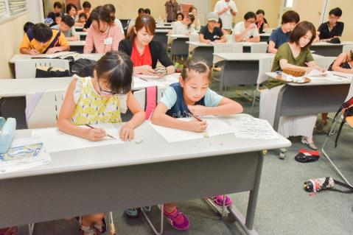
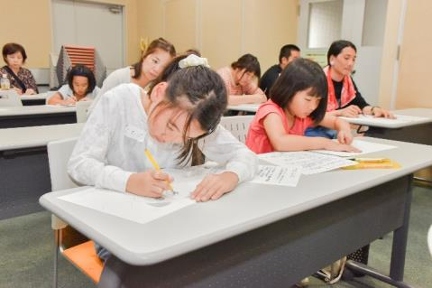
事業ID：201849214
事業名：海から見つめる子どもランドスケープ「ふくおか」プロジェクト(海と日本2019)
団体名：山王ひなた美術教室
イベント３ 内容 | まもルーフ学習室で今日の気付きや海を考えるアイデアプラン制作 今日のクイズやまもるーむ福岡の施設を見学した後に、参加者は今日学んだことと実際の海を子どもたち自身が重ね合わせて考えてみました。気付きや学びをアイデアプランや計画書に表してみます。手を動かす制作を行うことによって子どもたちがふくおかの海を自分ごとに出来ました。
まもるーむ福岡の様子

Slide 11
事業ID：201849214
事業名：海から見つめる子どもランドスケープ「ふくおか」プロジェクト(海と日本2019)
団体名：山王ひなた美術教室
３）その他
参加者の声 | 〇クイズの仕方が楽しかった。 〇今日はクイズではかたわんにすごくたくさんの生き物がいることや少しずつ汚れていることが分かりました。これからは海をきれいにしていきたいです。 〇クイズで初めて知ったこともあって、そうなんだと思ったり、てんじひんも多くって天然記念物なんだと驚いたりした。 〇海のゴミは川から来ていてそのゴミの9割は福岡県のゴミなんだと驚きました。 〇海にも命があるんだと知った。 〇ゴミのせいで生き物が死んでいるんだと気が付いた。 〇クイズ大会で負けてしまったけど色んなことが学ぶことが出来たし、いっぱい遊べたから楽しかった。 〇私は海のゴミは中国から来てると思っていたのでびっくりしました。 〇自分が分からなくて出来なかった問題を解説する時に「そうなんだ」と驚いたりすることが出来て良かったです。 〇いろいろな話が聞けて博多湾の現状が分かった。 〇意外にも博多湾には日本のゴミが90％以上流れてくることが分かってびっくりした。 〇カブトガニの血の色が青って初めて知った。博多湾のゴミが川から来てるのを初めて知った。 〇クイズで勝てたし、想像をして絵を描けたから楽しかった。 〇今博多湾がゴミやプランクトンなどで汚れていることを知って驚きました。 〇ダイバーの大神さんが、ボンベを付けなくて海底まで行けるのがすごいと思いました。 〇クイズ王になって「博多プロジェクト」のノートを貰ったのが楽しかった。 〇とっても楽しかったからまたやりたい。 〇大人でも初めて知る情報があった。 〇博多湾のゴミ問題は、海外の問題ではなく身近な問題だと意識するようになった。 〇子どもが海にもっともっと興味を持った様子でした。クイズ形式だったので参加しやすかった様です。 〇キャンプ(壱岐や平戸)が一番の楽しみでしたが、一番の活動を通じて問題意識を持って参加する重要性を学べた。皆さんのこのPJに対するご協力に感謝します。 〇スタッフの方が良く話しかけてくれたため、人見知りの息子も初めからなじんでホッとしました。 〇身近な海の魅力だけでなく、抱える問題について知ることが出来た。 〇知らなかった博多湾について色々知ることが出来た。 〇私自身とても勉強になりましたし、親子で海について話す(考える)良い機会になりました。 〇砂浜に打ち上げられたゴミが殆ど川から流れてきたものと言う事が驚きました。TVなどで海外から流れて来ている様な印象を受けていたので。 〇夏休みの良い思い出になりました。親子でクイズに参加して面白かったです。
配布資料 | 「玄海お魚絵画コンクール」」配布資料A4サイズ１ページ
メディア掲出 | RKB今日感テレビSunday 「海さんぽ」放映
その他特記事項

Slide 12
事業ID：201849214
事業名：海から見つめる子どもランドスケープ「ふくおか」プロジェクト(海と日本2019)
団体名：山王ひなた美術教室
１）オリジナルイベント開催概要
イベントタイトル | 壱岐：海と子どもの学び～海と日本PROJECT～
イベントの 目的・ねらい | 海から見つめる子どもランドスケープ「ふくおか」プロジェクト(海と日本2018)は、福岡の子ども達が、自分たちの住んでいる福岡を「海のことが好きになれるまち」として模型作りで提案する試みです。どんなものがあれば、海のことが好きになれるかな？見ていてワクワク・ドキドキするもの、便利なもの、形がへんてこなもの。海とつながりがあるものならなんでもOK です。美術教室ならではの美術制作で海の新しい可能性を子どもたちと一緒に発見します。 第二弾の「壱岐プロジェクト」は、舞台を玄界灘に浮かぶ壱岐に移して、福岡の子ども達が経験したことのないような透き通った海に大興奮！私達の暮らしの中にこんな海が身近にあることが、どんなに素晴らしい事か実体験しました。 一泊二日の壱岐の海を経験し、その海と人々の関りを歴史や文化から学び、そして今の人々の変わりのない暮らしを、壱岐の人と一緒に過ごしてみました。この経験を自分たちの暮らしている福岡のまちづくりにどのように生かしていくのか？子ども達は、自分たちが暮らしている街だからこそ、もっとこんな海と関わり合う街になってほしいと気付けたはずです。 この気付きを大切に、実際に子供たちの意見やアイデアを反映させた福岡のまちづくりを行います。それがランドスケープ「ふくおか」です。福岡の海と街に愛着が子ども達の中に生まれるプロジェクトです。
日程 | 2019年8月17日(土),18日(日)の1泊2日 8月25日(日)のランドスケープ制作
開催場所 | 長崎県壱岐市芦辺町とその周辺
参加人数 | ５３名(小学生及び幼児、保護者及びスタッフ含)
主催 | 山王ひなた美術教室
共催
協力 | 一般社団法人壱岐観光連盟 みなとやゲストハウス 一支国博物館
告知方法 | 自団体ウェブサイトおよびフェイスブック・ツイッターによる告知。福岡市及び福岡市教育委員会後援による指定小学校へのリーフレット配布(4,000枚)。福岡市中央児童会館や市役所へのB2ポスター掲示。

Slide 13
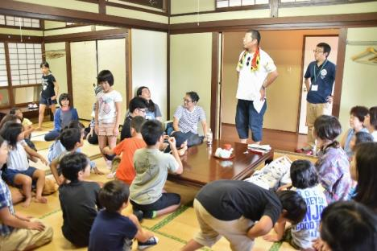
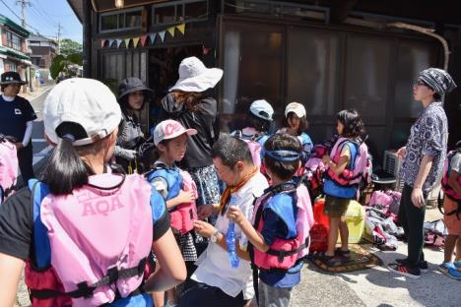
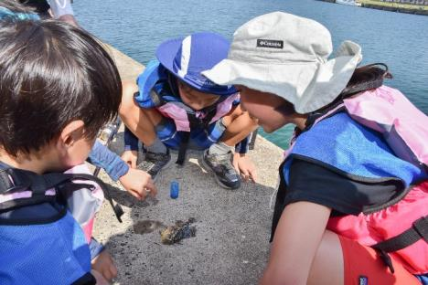
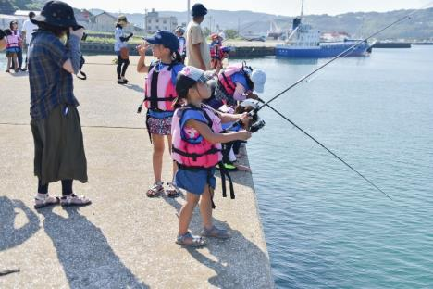
事業ID：201849214
事業名：海から見つめる子どもランドスケープ「ふくおか」プロジェクト(海と日本2019)
団体名：山王ひなた美術教室
イベント1 内容 | ゲストハウスと釣りアクティビティ 子ども達が宿泊するところは、壱岐の古民家を手作りで改装した「みなとやゲストハウス」です。海を楽しむだけではなく、今その海と寄り添いながら暮らしている島の人と一緒に1泊します。子ども達は味わいある建物の趣やご主人の人柄にすぐに慣れて一緒に島の子どもと遊びます。 昼過ぎからは、芦辺港の防波堤に移動して釣り体験を行いました。釣りレクチャーをしっかり聞いた後は、チームに分かれてサビキ釣りに挑戦です。最初は小さな魚しか釣れませんでしたが、徐々に魚が大きくなってきて最後にはいろんな魚が釣れてみんな大興奮！みんな大歓声！人が暮らしているそばで、こんな大きな魚が釣れるのも海が身近なのだと実感させられました。

Slide 14
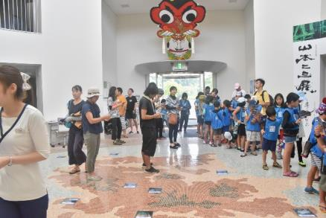
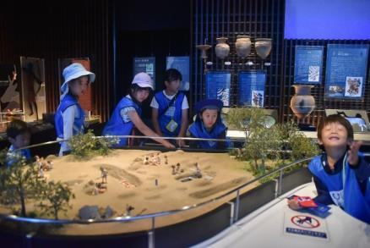
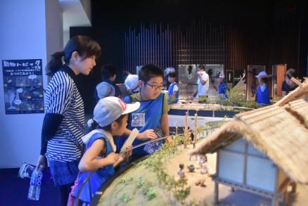
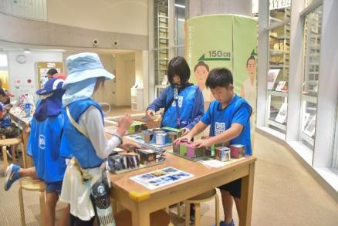
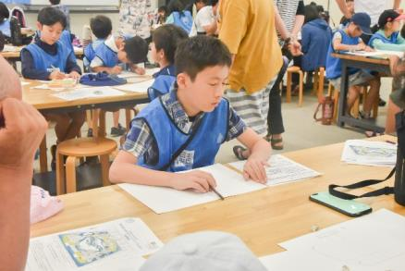
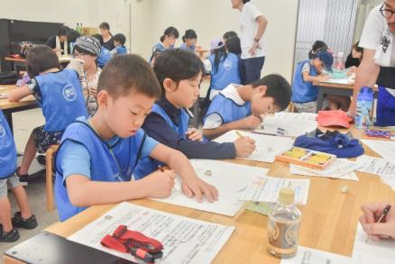
イベント2 内容 | 壱岐市一支国博物館見学・レクチャー・アイデアプラン制作 一支国博物館は、壱岐島が古代より朝鮮半島と日本の交易で栄えた島として、様々な遺跡や資料を発掘・整理している近代的な博物館です。その一支国博物館で、参加した子ども達は、古代の人たちが食べていたサザエやアワビの殻を見て、その大きさにびっくり！ 沢山の遺物を鑑賞し、見やすく整理された古代の暮らしのジオラマをみんな楽しみました。そして体験ルームでは、現代のサザエの殻を使ってサザエキャンドル作りに挑戦しました。美術教室ならではの色使いと工夫されたデザインに、それぞれのテーブルから歓声が上がっていました。

Slide 15
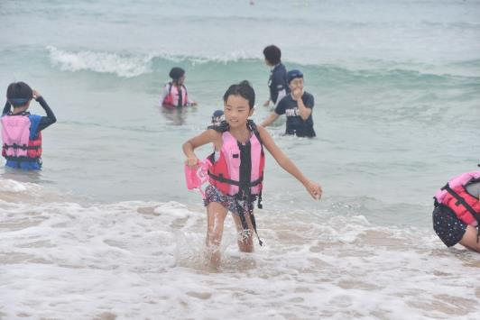
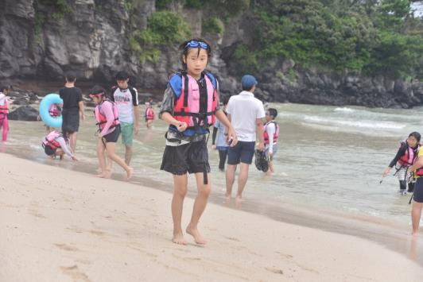
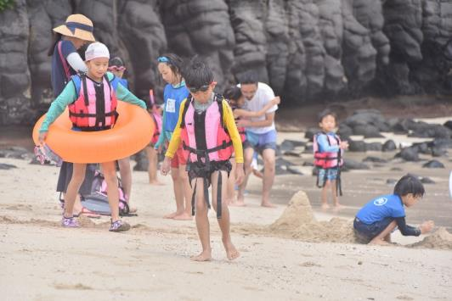
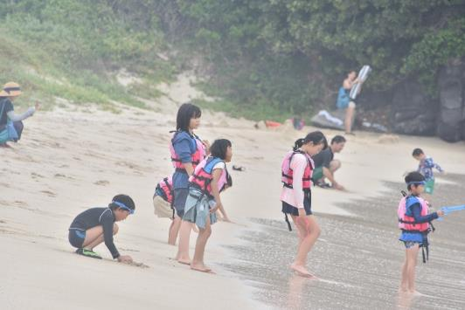
事業ID：201849214
事業名：海から見つめる子どもランドスケープ「ふくおか」プロジェクト(海と日本2019)
団体名：山王ひなた美術教室
イベント3 内容 | 大浜海水浴場で思いっきり海水浴 2日目みんな元気よく朝から準備を行って、海水浴場へ。今年も大浜海水浴場は遠浅の海岸で、透き通った水質で、子ども達はすぐに波打ち際へ。しっかり準備運動を行った後、元気良く海岸で遊びました。少し今年は波が高かったので、安全面は万全に。子ども達につられて保護者の方々も一緒に海水浴を楽しみました。大人の方がこんなに海に喜んで頂き、また一緒に宿泊体験を行ったことで、子供たちみんなと一緒に遊んでいただきました。海を通じて素晴らしいコミュニケーションが取れました！

Slide 16
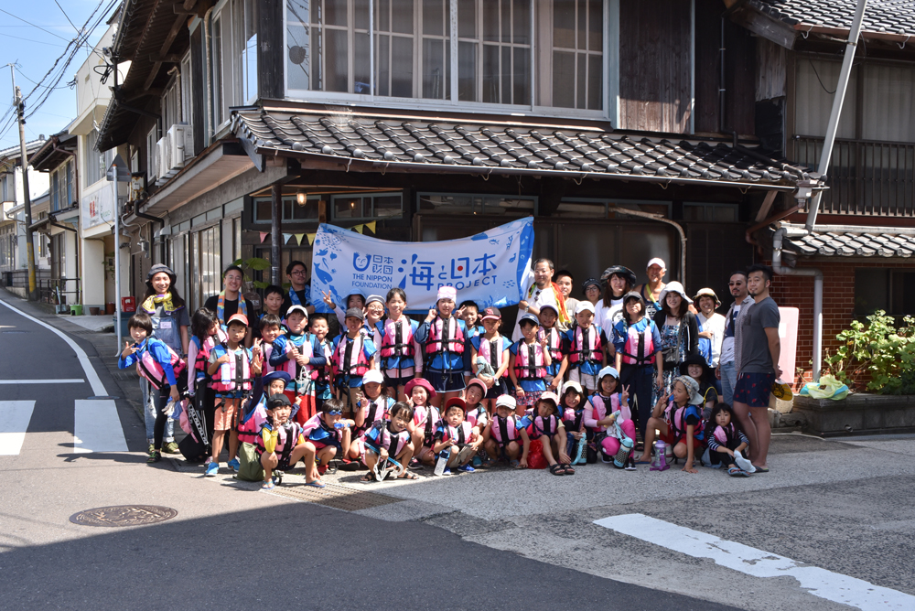
みなとやゲストハウス前で集合写真

Slide 17
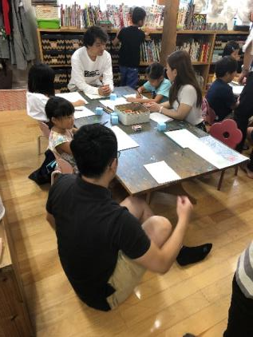
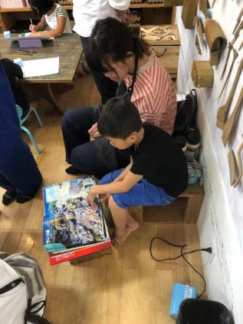
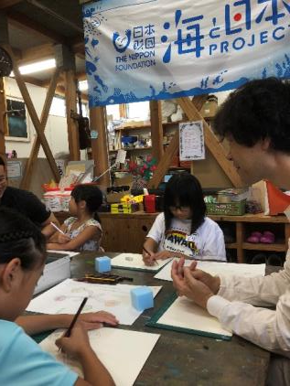
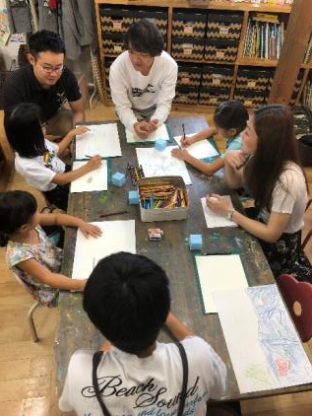
事業ID：201849214
事業名：海から見つめる子どもランドスケープ「ふくおか」プロジェクト(海と日本2019)
団体名：山王ひなた美術教室
イベント4 内容 | ランドスケープ模型制作 「壱岐プロジェクト」体験を通じて発見できたこと、気付けたことを8月25日(日)に山王ひなた美術教室に集まって、ランドスケープ模型制作に表現しました。まだ子ども達の壱岐への思いが覚めていない様子で、沢山の海にまつわる模型をつくりながら先生と一緒に、あの1泊2日の思い出を語り合いました。アイデアプランをもう一度見直して、先生たちと一緒に秋に作る海をより良くする仕組みを立体模型にしました。 福岡の街にこんな施設や、海にこんな生き物がいるともっと楽しくなるなど、ランドスケープ模型制作を通じて、アイデアが視覚化されました。秋に発表する制作展示に対して、子ども達の海へのアイデアが止まりません！

Slide 19
事業ID：201849214
事業名：海から見つめる子どもランドスケープ「ふくおか」プロジェクト(海と日本2019)
団体名：山王ひなた美術教室
３）その他
参加者の声 | 〇海もきれいだったし、部屋が広かったから 〇海に行ったり博物館に行ったりして色々なところに行ったから楽しかった。 〇釣り・海水浴・博物館が楽しかった 〇博物館で昔の壱岐島の事を学べてよかったです。また化石発掘や段ボール迷路も出来たので良かったです。 〇博物館にいったから楽しかった。 〇魚釣りが楽しかった。 〇釣りをして一杯釣ったから楽しかった。 〇絵を描くのが楽しかった。 〇壱岐の海がとっても綺麗で驚いた。 〇ふねに乗っていた時にゴミが少し見えたので減っていたらいいなと思いました。 〇キャンプや釣りを普段できないので、出来たのが楽しかったです。 〇ただただ楽しかった。 〇今よりもっと海が好きになった。 〇友達と協力することが出来た。 〇いっぱい友達が出来たから楽しかった。 〇このイベントに参加して良かったなと思いました。 〇フグのお腹が可愛いなと思いました。 〇壱岐で土器などを見て壱岐には色んな歴史の物を見ることが出来たり、弥生時代の事を知れたので良かったです。 〇海をもっと知れてよかった。 〇ふくおかは水が透明じゃないけど、壱岐は透明だったから驚いた。 〇沢山友達が出来たし、釣りを楽しめたから楽しかった。 〇海が綺麗だったし、貝殻を沢山拾ったから。 〇一支国博物館で壱岐の昔の人はこんな暮らしをしていたんだなと驚き、生活の仕方を知った。 〇壱岐の海が綺麗だから博多湾もきれいにしたいと思った。 〇先生方がおおらかで子供それぞれを尊重して下さるので子ども達も伸び伸びと自然に触れて楽しそうで良かったです。 〇初めて壱岐の海の美を知ることが出来た。 〇スタッフの熱心さが良かった 〇自分たちでは出来ないやらない体験をした。 〇スケジュールが緩やかでとっても穏やかな時間が大満足です。 〇感動的な海の美しさに触れ、改めて自然の大切さを思いました。自分自身の今の生活が自然を壊す側、加害者側に居る事にも思い至りました。 〇釣りをすることで、魚の名前を知ったり、海に沢山の生き物がいる事を体験出来たり、海の美しさを知ることが出来、博多湾もきれいになればいいなと思いました。 〇子ども達が生き生きしていました。
配布資料 | 「壱岐プロジェクト」配布資料A4サイズ2ページ
メディア掲出
その他特記事項

Slide 20
事業ID：201849214
事業名：海から見つめる子どもランドスケープ「ふくおか」プロジェクト(海と日本2019)
団体名：山王ひなた美術教室
１）オリジナルイベント開催概要
イベントタイトル | 海から見つめる子どもランドスケープ「ふくおか」制作・展示
イベントの 目的・ねらい | 海から見つめる子どもランドスケープ「ふくおか」プロジェクト(海と日本2018)は、福岡の子ども達が、自分たちの住んでいる福岡を「海のことが好きになれるまち」として模型作りで提案する試みです。どんなものがあれば、海のことが好きになれるかな？見ていてワクワク・ドキドキするもの、便利なもの、形がへんてこなもの。海とつながりがあるものならなんでもOK です。美術教室ならではの美術制作で海の新しい可能性を子どもたちと一緒に発見します。 最後の企画となるランドスケープ展示会は、それぞれのプロジェクトを振り返りながら、改めて海との関りを考えてみる機会として設けました。これまでの「博多プロジェクト」「壱岐プロジェクト」「平戸プロジェクト」を通じて様々な地域の海を体験し、地域の方々とも笑顔で関わり合うことが出来ました。子どもたちにとってきっとこの体験そのものが、自分たちを取り巻く海の自然を考えるきっかけになりました。そんな体験のすべてを、子ども達のアイデアプランや記録写真を元に展示と模型制作も随時出来る様に会場を作り上げました。会場となる山王ひなた美術教室を大きなギャラリーに見立て開放し、展示物の鑑賞がスムーズに、参加しなかった方にもわかりやすいよう、会場づくりを行いました。また、当日用のWSコーナーも準備しました。1日目はプロジェクトに参加したうえで「まだつくり足りなかった！」と、思いの丈をぶつけにくる子が、2日目はそうして続々と増えていった成果物を見に来る家族、お友だちの方が訪れ、賑わいました。 今回の事業を通じて、子ども達が積極的に模型作りに参加し、手を動かす楽しさと共に、プロジェクトで体験したことをしっかりと思い返して、福岡の海をより素晴らしいものにしようとする取り組みが出来ました。自ら考え、作り、提言する。今年の夏から秋にかけて行った、『海から見つめる子どもランドスケープ「ふくおか」』は参加した子どもたちにとってかけがえのないプロジェクトとなりました。
日程 | 2019年11月3日(日),4日(月・祝)の2日間
開催場所 | 春住小学校体育館(福岡市博多区博多駅南5丁目3-1)
参加人数 | 2日間で述べ350名(小学生及び幼児、保護者)
主催 | 山王ひなた美術教室
共催
協力 | 九州産業大学造形短期大学部 大国ダンボール ぺべオジャポン ターナー色彩等
告知方法 | 自団体ウェブサイトおよびフェイスブック・ツイッターによる告知。福岡市及び福岡市教育委員会後援による指定小学校へのリーフレット配布(２０００枚)。福岡市中央児童会館や市役所へのB2ポスター掲示。

Slide 21
事業ID：201849214
事業名：海から見つめる子どもランドスケープ「ふくおか」プロジェクト(海と日本2019)
団体名：山王ひなた美術教室
イベント１ 内容 | ランドスケープ制作 教室内中央のテーブル(2360×1976mm)上に「ふくおか」の土台を準備し、各プロジェクト後に作った模型を設置しました。模型のアイデアシートをガーランドのように飾り、配置した模型と数字で紐づけ、鑑賞者が模型の機能やデザインのこだわり、詰め込んだ発想をキャプションとして楽しめるように工夫しました。自分の作った模型をみつけた本人や保護者の方からは歓声があがり、詳しい制作秘話や、ほかのお友だちとの関係性、大きさの比較や海との関りについて、話を深める場面があちらこちらで見受けられました。

Slide 22
イベント１ 内容 | ランドスケープ制作 教室内中央のテーブル(2360×1976mm)上に「ふくおか」の土台を準備し、各プロジェクト後に作った模型を設置しました。模型のアイデアシートをガーランドのように飾り、配置した模型と数字で紐づけ、鑑賞者が模型の機能やデザインのこだわり、詰め込んだ発想をキャプションとして楽しめるように工夫しました。自分の作った模型をみつけた本人や保護者の方からは歓声があがり、詳しい制作秘話や、ほかのお友だちとの関係性、大きさの比較や海との関りについて、話を深める場面があちらこちらで見受けられました。

Slide 23
イベント１ 内容 | ランドスケープ制作 教室内中央のテーブル(2360×1976mm)上に「ふくおか」の土台を準備し、各プロジェクト後に作った模型を設置しました。模型のアイデアシートをガーランドのように飾り、配置した模型と数字で紐づけ、鑑賞者が模型の機能やデザインのこだわり、詰め込んだ発想をキャプションとして楽しめるように工夫しました。自分の作った模型をみつけた本人や保護者の方からは歓声があがり、詳しい制作秘話や、ほかのお友だちとの関係性、大きさの比較や海との関りについて、話を深める場面があちらこちらで見受けられました。

Slide 24
イベント２ 内容 | ランドスケープ展示：クジラガチャポン ランドスケープ展示会場には、クジラガチャポンが登場！今回のランドスケープ展には、今年の海を体験できなかった平戸プロジェクトの参加者や、この会場で海とまちの関りを考える方々がたくさん来場されました。そんな方々が楽しみながら海の秘密や、これからから海を大切にする約束事を入れて、みんなの中で循環するガチャガチャでした！もう大人気！

Slide 25
事業ID：201849214
事業名：海から見つめる子どもランドスケープ「ふくおか」プロジェクト(海と日本2019)
団体名：山王ひなた美術教室
イベント２ 内容 | ランドスケープ展示 体育館いっぱいに広がった海。その大きさは12メートル四方！いっぱいに広がった創造の海に、未来の暮らしとまちが出現しました。それは子ども達につなぐ海の未来です。子ども達の想像力をしっかりと可視化するために、先生・スタッフ一同頑張りました。一番頑張ったのは子ども達！素晴らしいランドスケープ模型が出現しました！

Slide 26
イベント２ 内容 | ランドスケープ展示 体育館いっぱいに広がった海。その大きさは12メートル四方！いっぱいに広がった創造の海に、未来の暮らしとまちが出現しました。それは子ども達につなぐ海の未来です。子ども達の想像力をしっかりと可視化するために、先生・スタッフ一同頑張りました。一番頑張ったのは子ども達！素晴らしいランドスケープ模型が出現しました！
海から見つめる子どもランドスケープ「ふくおか」全景

Slide 27
メディア掲載内容 | 読売新聞地域欄2019年11月5日(火)掲載
海から見つめる子どもランドスケープ「ふくおか」取材
２０１９年１１月５日読売新聞地域欄掲載

Slide 28
事業ID：201849214
事業名：海から見つめる子どもランドスケープ「ふくおか」プロジェクト(海と日本2019)
団体名：山王ひなた美術教室
３）その他
参加者の声(大人) | ・子どもが楽しそうに作品を作っていた。ゲームやTVばかりで、想像力を使って、物を作るという体験が少しでも楽しいと気付いてほしいですね。 ・工作や絵が好きな子どもなので、参加させてみた。大きな作品を複数の人と協力して作っていて、嬉しそうだった。 ・小さい子も参加する事で沢山の作品を見て自分もやってみたいと夢中に、取り組む事が出来ました。今までない集中力でびっくりしました。家では絵具・工作と大胆に使わせてあげられないので今回参加して伸び伸び作品を作る事が出来てとても楽しかったです。 ・子どもが考えた事を自由に表現する事が出来たから。普段できないような体験をさせてあげる事が出来て良かった。先生や学生さん達がとても優しく親切でした。 ・子どもに工作を伸び伸びと体験させられた。色々な人とのコミュニケーション出来る様になり、友達も出来ていた。 ・子どもが来年も行きたいと言っていた。自由に自己表現することで、本人の内面が満たされたと感じた。 ・自分たちで考えて形ににして、とても楽しみながら学べるイベントだと思います。自宅では、材料にしても、大きさにしても、自由に作らせてあげる事に制限があるので、とても楽しそうでした。今回、キャンプにも初一人で参加して、色々と経験をさせて頂けたので、自信になったと思います。 ・親も子も一緒に作業し、物を作りあげる事が出来ました。 ・美術教室とのコラボで作品作りなど充実していました。お寺の魚のPTもとても良かった。ダイバーの方の海の中の話やクイズなど、福岡の海を沢山知る事が出来、夏休みの自由究も更に調べ学習をして提供していました。キャンプが天候不良で残念でしたが、スタッフの皆さんのおかげで、どのPTも楽しかったです。有難うございました。 ・自由な雰囲気で参加出来た為よかったです。 ・家の中では大きなものを作るのが難しいので、いい経験が出来て良かったです。 ・子ども達が作りたいものを自由にさせて貰って、有難うございました。 ・子ども達が楽しんでいた。日頃、大きな作品を作ったり出来ないので、楽しそうだった。 ・改めて、工作が大好きという事がわかった。自由に色塗り・手形や足型までやらせて、貰いありがたいです。 ・沢山材料があり、スタッフさんも沢山いて楽しかったです。
配布資料 （資料データがある場合、レポートに添付して提出してください。） | 「春住小学校海こら制作展」配布チラシA4サイズ
メディア掲出 | 長崎長崎県版11月5日(火)掲載 読売新聞社ウェブ「福岡ふかぼりメディアささっとー」

Slide 29
事業ID：201849214
事業名：海から見つめる子どもランドスケープ「ふくおか」プロジェクト(海と日本2019)
団体名：山王ひなた美術教室
３）その他
参加者の声(子ども) | ・海のガチャガチャを回せて楽しかった。 ・ガチャガチャのしくみがすごかった。 ・ガチャで海を大切にしないといけない事を勉強出来て良かったです。 ・大きな作品がいっぱいあって驚きました。 ・うみの制作をして、楽しかった。 ・工作をして楽しかった。 ・段ボールの作る工作が驚きました。 ・色塗りが分かった。 ・海が綺麗にしないといけない事。 ・頭の中の想像を作り出すのは、とても難しかった。 ・みんなの作品が見られて良かったです。 ・海の生き物・海の周りの風景とても興味が湧きました。 ・みんなの作品が上手ですごいなと思いました。 ・段ボールでいろいろな物が作れました。 ・ガチャがあって楽しかった。 ・友達と力を集めると、すごい物を作れたのが驚きました。 ・面白かったので、またあったら行きたいです。 ・かっこいいのが出来た。 ・海ではゴミを捨ててはいけないという事が分かったよ。 ・段ボールでここまで作れる事が分かった。 ・なんでも自由に出来て楽しかった。 ・ガチャガチャで、色んな海の生き物の豆知識がわかったよ。 ・ガチャガチャで海のきれいさを知った。 ・海がこれからも綺麗でいて欲しいと思った。 ・大きな作品を作れて楽しかったです。 ・魚を塗るのが楽しかったです。 ・自分でも色々なランドスケープを作れる事が分かった。 ・海の事。それ以外の環境の事についても考える様になった。 ・段ボールで色々な物や色を塗りました。

